Slide 1
Сайт для отслеживания спутников в реальном времени «Orbitalik»
Шматов Илья
Семенов Владислав
2024 г.

Slide 2
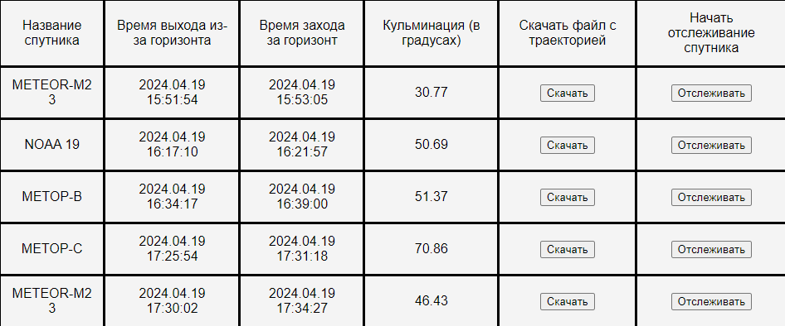
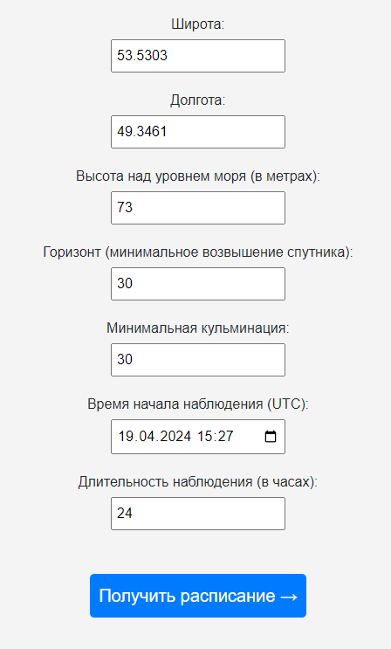
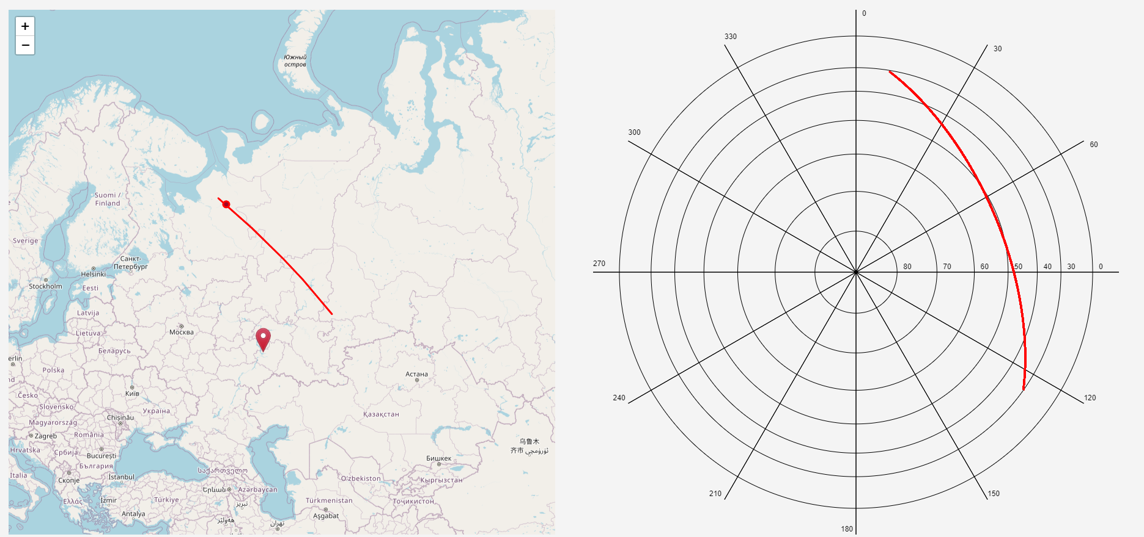
Как это работает?
2. Выберите спутник
3. Наслаждайтесь!
1. Введите ваши координаты

Slide 3
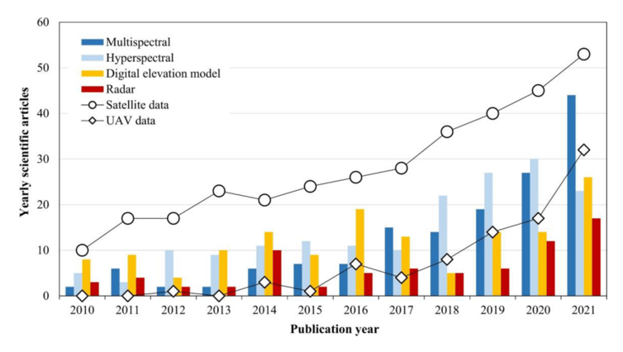
Кому это нужно?
35986
Действующих радиолюбительских позывных зарегистрированы в России на 24 февраля 2021 года
613
Действующих учебных мест со специальностью «Геодезия и дистанционное зондирование Земли» в Российских вузах на 2023 год

Slide 4
Какие функции предлагает наш сайт?
Отслеживание пролетающих спутников в определенной точке Земли
Отслеживание конкретного спутника в любой период времени
Определение координат по ip-адресу
Возможность просмотра координат спутника относительно наблюдателя (азимут, элевация, кульминация)
Просмотр проекции траектории спутника на небе
Поиск необходимого спутника по названию
Возможность просмотра ожидаемой траектории спутника
Возможность просмотра траектории спутника на карте
Возможность скачивания текстового файла с подробной траекторией спутника
Возможность установки уведомлений
Удобное api для сторонних разработчиков

Slide 5
Как работает API?
/api/coords?sat=<название спутника>&time=<интересующее время, UTC (опционально)>
Получить местоположение указанного спутника в указанное время, либо в данный момент.
/api/passes?lat=<широта>&lon=<долгота>&height=<высота над уровнем моря> &time=<время наблюдения>&duration=<время наблюдения, в часах>
Получить местоположение указанного спутника в указанное время, либо в данный момент.
/api/trajectory?lat=<широта>&lon=<долгота>&height=<высота над уровнем моря> &time=<время начала пролета>
Получить траекторию пролета спутника относительно наблюдателя (азимут, элевация)

Slide 6
Спасибо за внимание!

